Slide 2
海洋探底
捕捉底部起爆股
6月7日 20:15
陈锵行
执业编号:A1120620020001
历经多年市场沉浮，独创了《七星反转》《主题风口战法》等系列战法，对“消息面”解读独到、锋利。善于敏锐挖掘市场新的操作方向和机会，把握市场上热点方向快狠准；注重市场炒作背后逻辑，通过现象看本质。

Slide 3
0 1
创业板底部在哪里？
0 2
海洋追涨
0 3
飞鱼出水
0 4
海洋系列综合运用

Slide 4
PART 01
创业板底部在哪里？

Slide 5
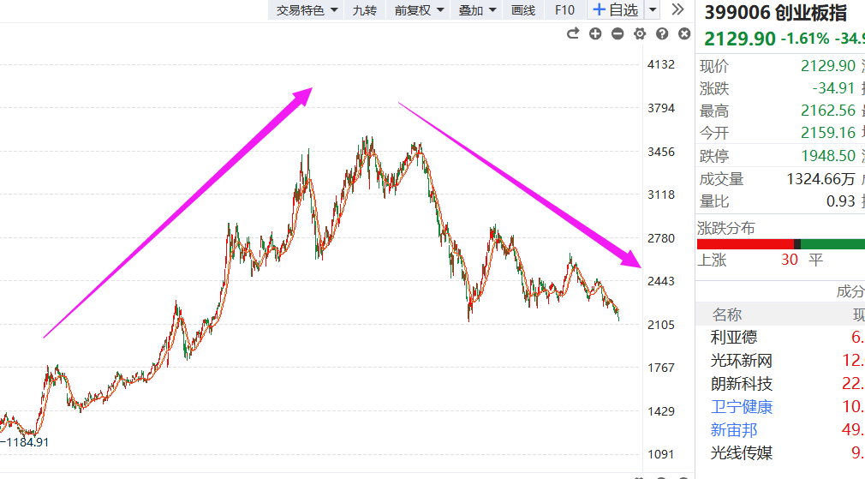
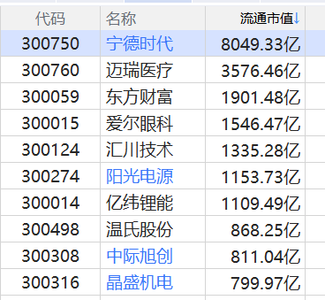

Slide 6
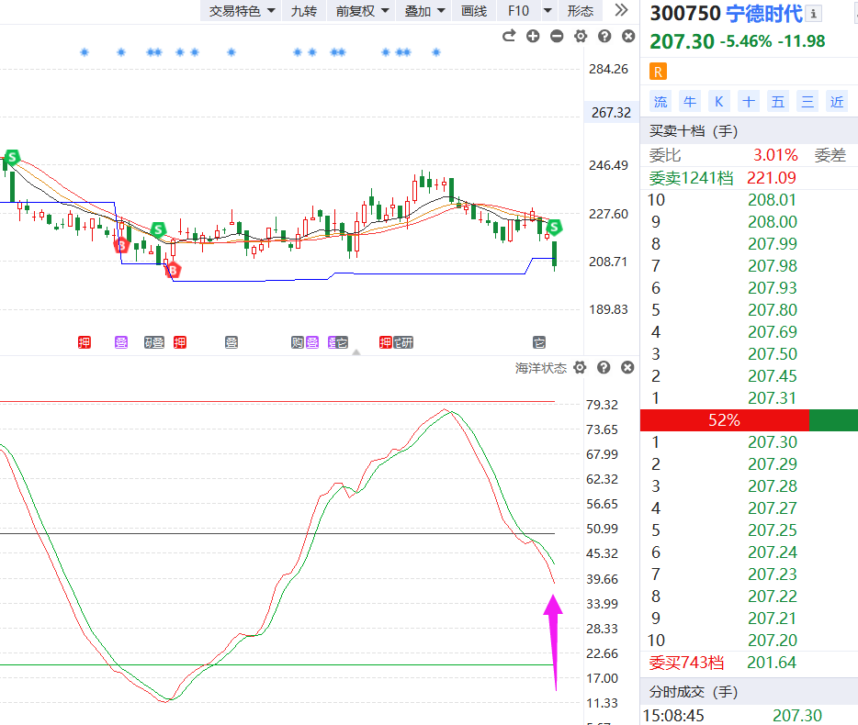
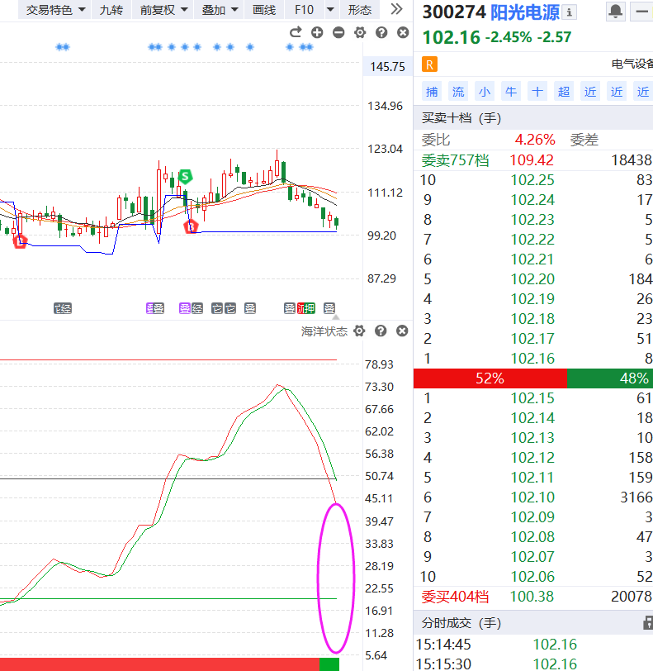

Slide 7
PART 02
海洋追涨

Slide 8
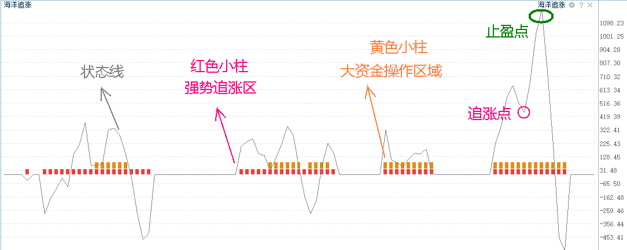
含义与形态
含义：海洋追涨作为一个趋势强弱的辅助判断指标，主要用于强势行情的追涨。
形态：由红色小柱、黄色小柱和一条白色的状态线组成。红色小柱出现代表个股进入强势追涨区，黄色小柱出现代表进入大资金操作区，暗示个股起涨在即。而白色的状态线向上启动时是追涨点；拐头向下是止盈点。

Slide 9
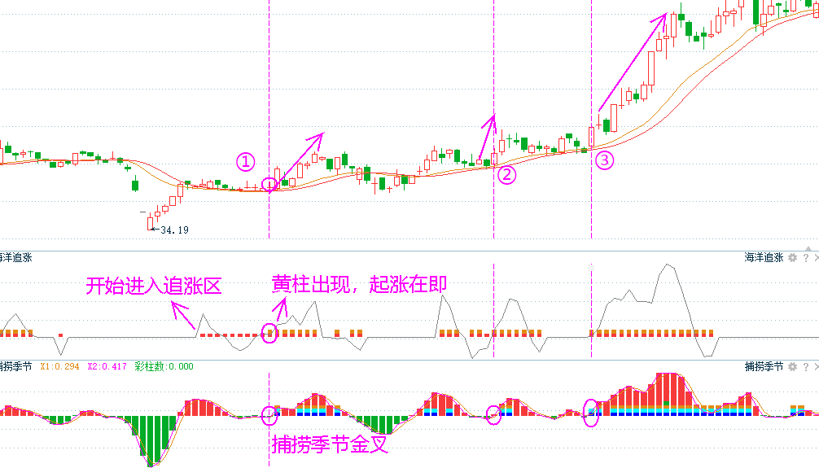
指标基础运用法
1、红黄小柱覆盖，红柱代表进入追涨区，黄柱代表大资金操作区

Slide 10
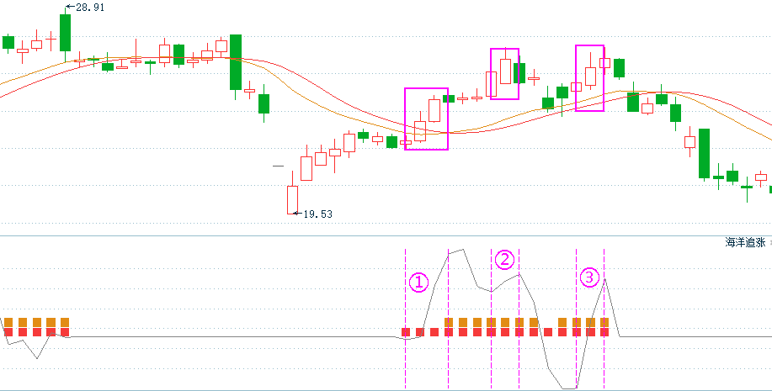
指标基础运用法
2、红黄小柱覆盖，状态线向上追涨点，状态线向下适当卖出
状态线小幅回落，
说明积压了获利筹码，
有技术休整需求

Slide 11
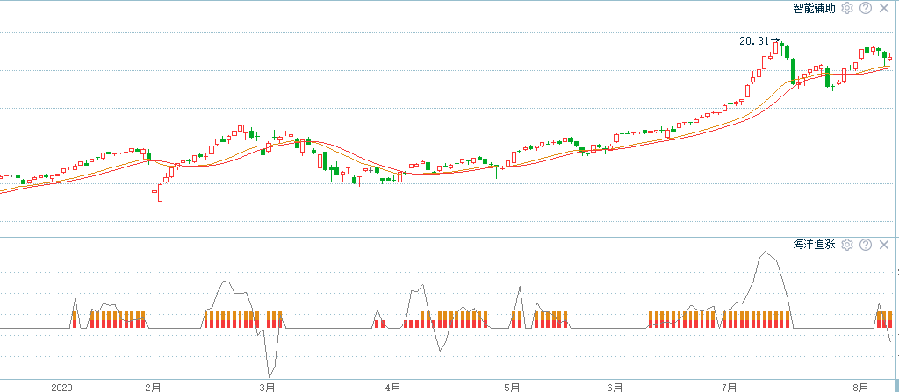
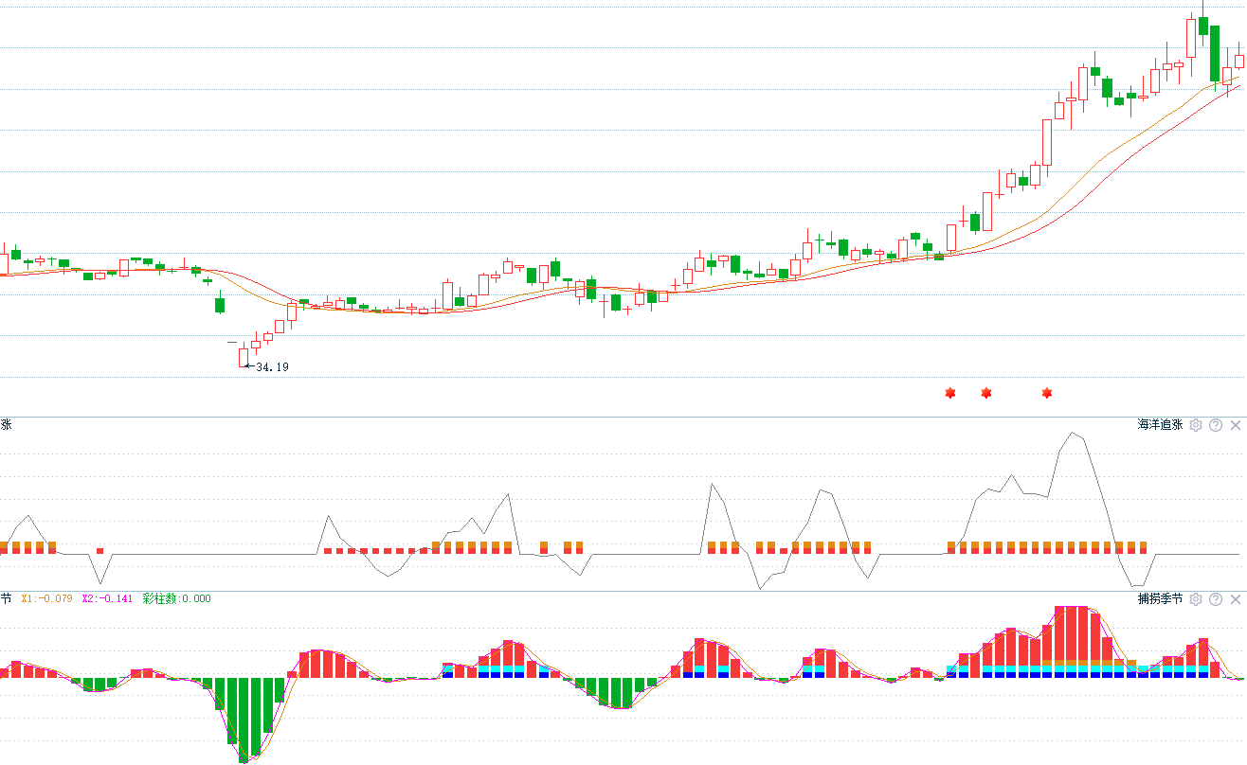
指标综合运用
与大盘共振，配合捕捞季节强金叉，状态线向上，找最佳追涨点
③
②
①

Slide 12
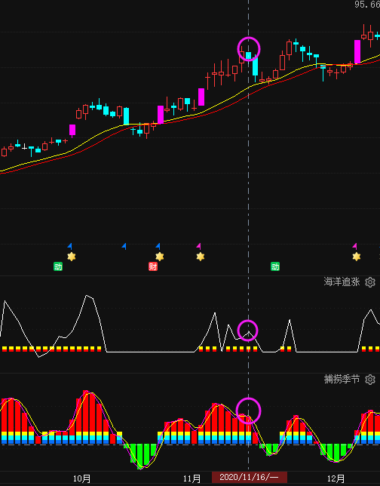
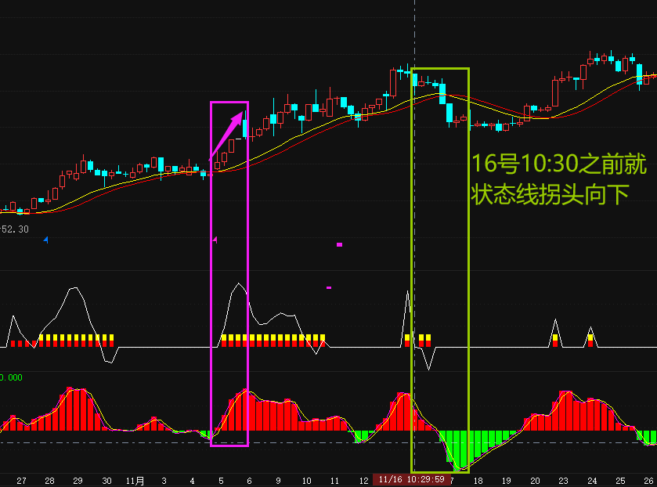
指标综合运用
黄红覆盖区，状态线拐头向下，结合捕捞季节60分钟，适当卖出
日K图
60分钟图

Slide 13
PART 03
飞鱼出水

Slide 14
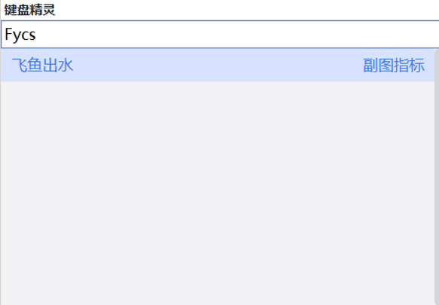
飞鱼出水指标含义
飞鱼出水作为趋势型指标，监控的是多空动量博弈，从而判断股票长期趋势是向好还是走坏。这里需要区别捕捞季节是短期趋势指标，海洋状态和智能辅助是中期趋势指标，而飞鱼出水则属于长期趋势指标。

Slide 15
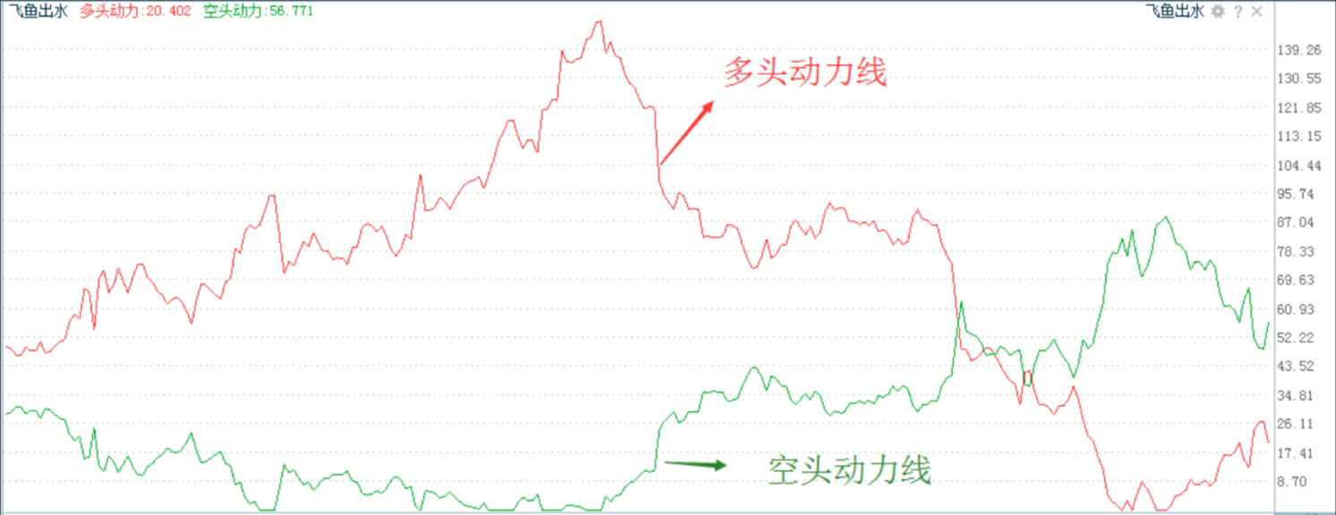
形态
指标形态非常简单，只有红绿两条线以及对应的数值。红线是做多动力线，绿线是做空动力线。红线向上，做多能量增加，股价上涨，长期趋势走好。红线向下，绿线向上，做空能量增加，股票进入下降趋势。而数值角度，0到无穷大。数值越大，代表做多或做空能量越大。反之亦然。

Slide 16
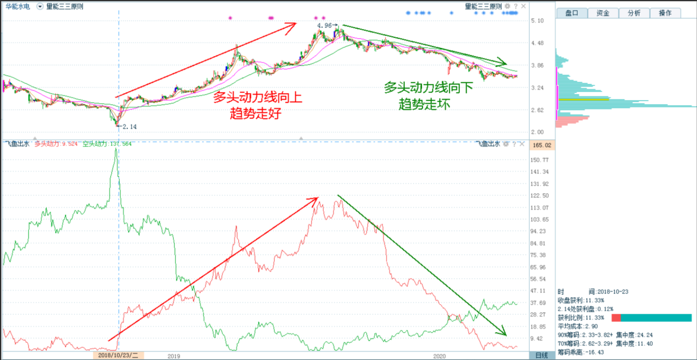
动力线方向判断长期趋势
多头动力线向上，代表做多能量逐步增加，推动股价上涨，长期趋势走好。而多头动力线拐头向下，说明多空博弈下，空方胜出，空方能量增加，股价下跌，长期趋势就走坏，此时卖的意义重于买！

Slide 17
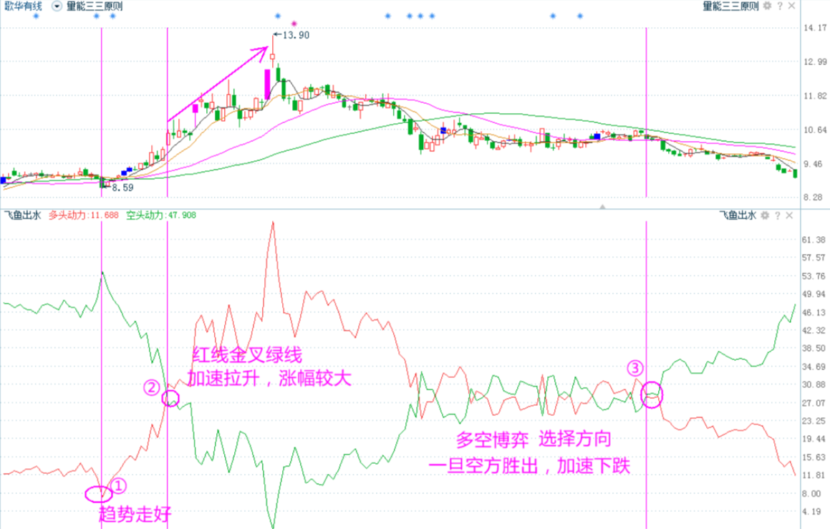
当红线主动向上金叉绿线时，可以认为：多头开始逐渐以压倒性的状态完胜空方，主力做多的意图增强，接下来股票上升的速度和力度都会加强。这个时候买入，后续涨幅一般都比较让人满意。同理，如果是红线向下死叉绿线，做空力量增加，股票会继续下跌，甚至加速下跌。
例如图中
①号位置是趋势走好信号，
②号位置，红线金叉绿线，做多动力增加，后续股价快速拉升。但要注意
③号位置，红线不单死叉绿线，而且是在多空纠缠了一段时间后死叉，说明博弈后多方还是输了，所谓久盘必跌，死叉形成后，加速下跌。

Slide 18
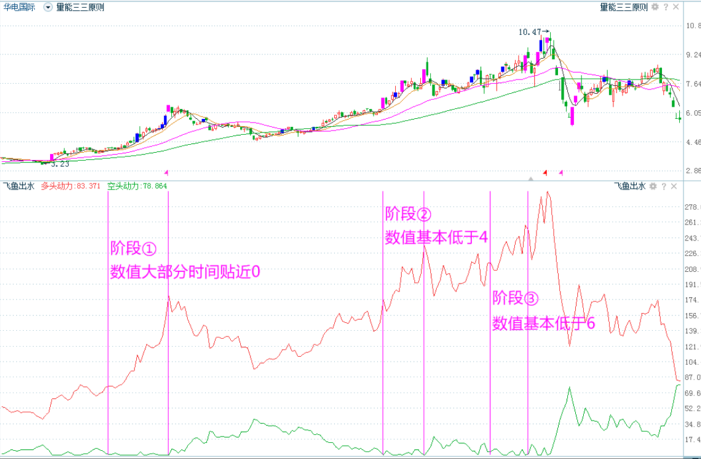
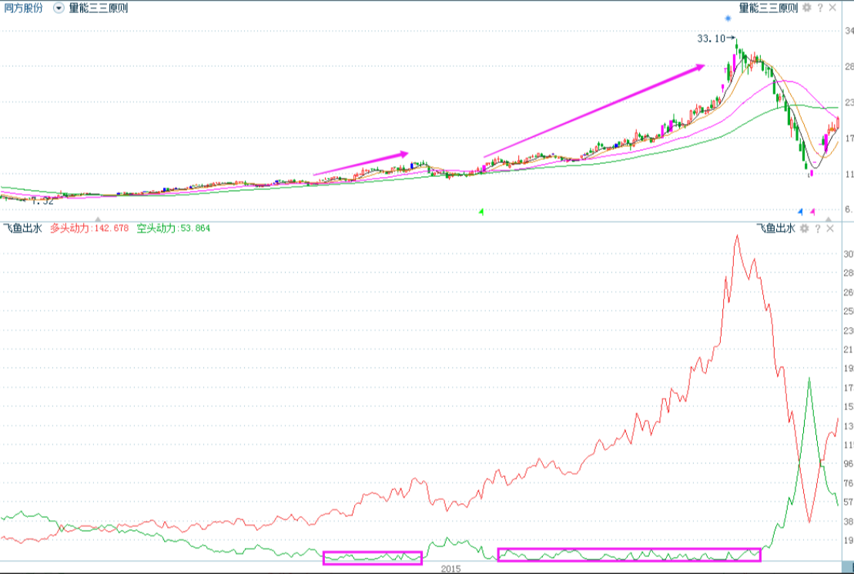
当绿线数值足够小，甚至都贴近0 了，说明空头基本上被消灭，这个时候可以放心抄底做多。这就好像两人在拳击博弈，你已经把对方打趴在地，他一下子是很难恢复体能站起来的，此时就是你大胆做多的机会。
上图，在绿线数值极低阶段，股价都在上涨。特别是同方股份的绿线数值持续低迷，说明空方被多方控制得动弹不了，这个时候多方想怎么涨就怎么涨，果然股价一路拉升，涨幅翻了一倍多。所以一般情况下，绿线数值足够低，可以放心做多。

Slide 19
1、飞鱼出水监控的是多空动量博弈，属于长期趋势指标。红线向上，说明做多能量增加，会推升股价上涨。红线向下，做多能量减少，股票进入下降趋势。而两线的交叉，金叉会加速股价运行速度，死叉反之亦然。
2、使用上，先找到长期趋势走好的个股，然后叠加智能辅助线中期趋势向上波段，再用捕捞季节等短期指标做波段操作，成功率更好。而一旦飞鱼出水的绿线数值极其小，说明空头被按倒在地，可以放心做多。

Slide 20
PART 04
海洋系列综合运用

Slide 21
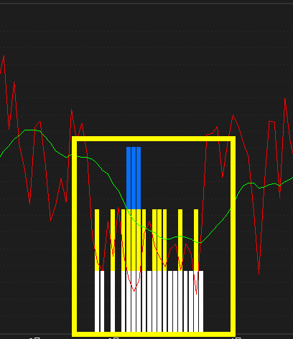
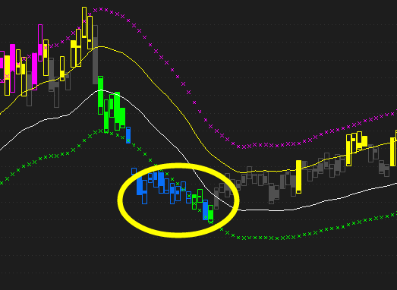
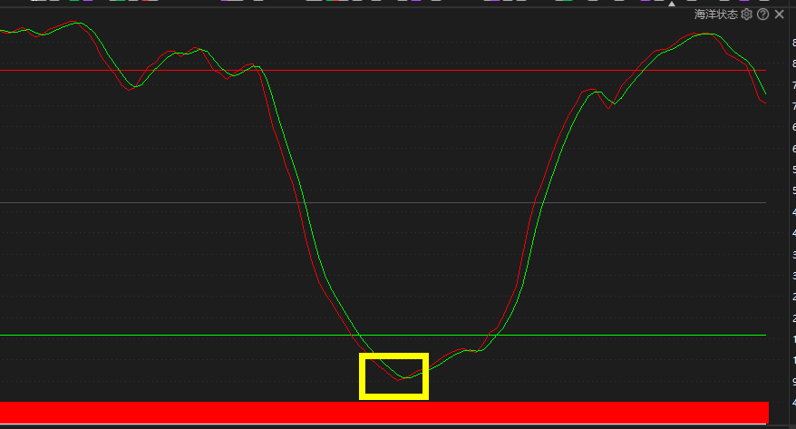
海洋三底
1、海洋底 出现底部柱子代表股价超跌
2、水手底 股价跌到绿线附近代表超跌
3、海洋状态底
海洋状态蓝色线下金叉

Slide 22
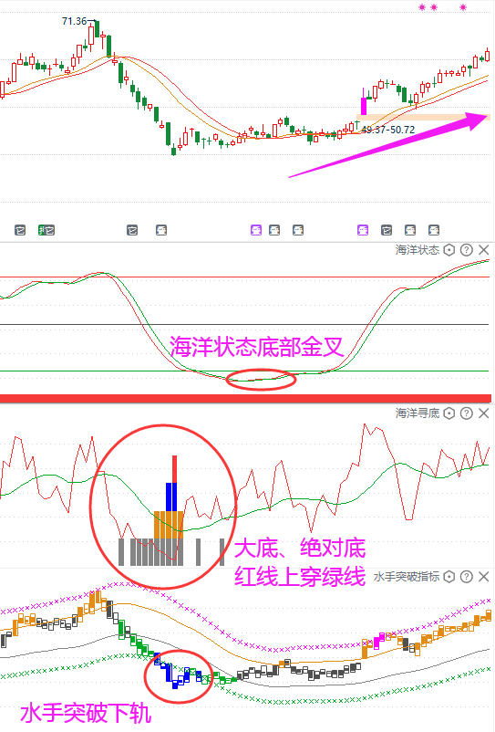
海洋三底战法
1、海洋寻底大底绝对底，牛线上穿马线
2、海洋状态底部金叉
3、水手突破下轨支撑蓝色超跌

Slide 23
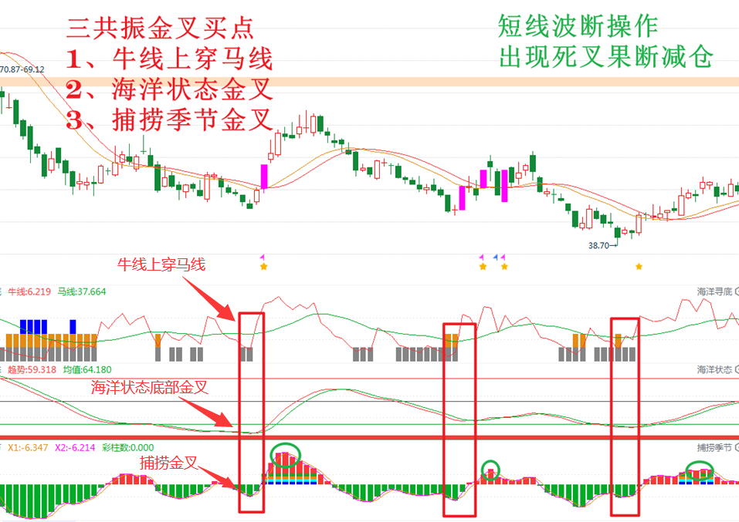
三共振金叉

Slide 25
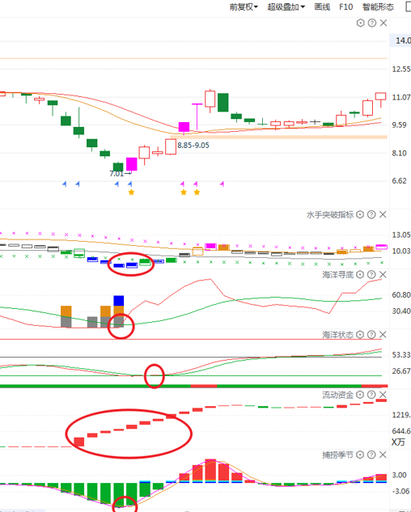
海洋状态三底+资金指标流入
（超级单、主力动向、主力控盘等）

